Slide 1
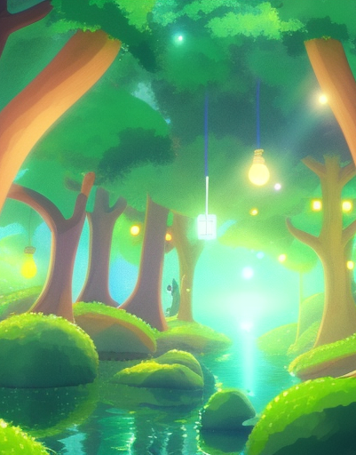
Генерация изображений в стиле Studio Ghibli
Проект по созданию кастомной диффузионной модели с LoRA.
Авторы: Посохова Ксения и Сергеева Екатерина, 24.05.2025

Slide 2
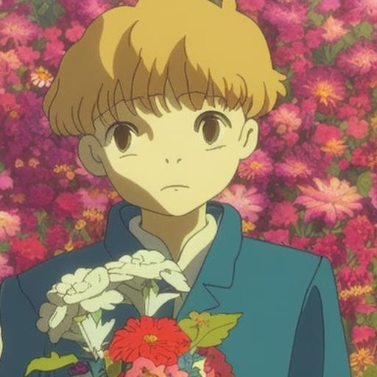
Цель и задачи проекта
Цель
Создать модель для генерации картинок в стиле Studio Ghibli.
Задачи
Собрать и обработать датасет с официального сайта Ghibli
Сгенерировать текстовые описания к изображениям
Обучить LoRA-адаптацию на базе Stable Diffusion
** Это изображение было сгенерировано нашей моделью на этапе обучения
Интегрировать и протестировать финальную модель

Slide 3
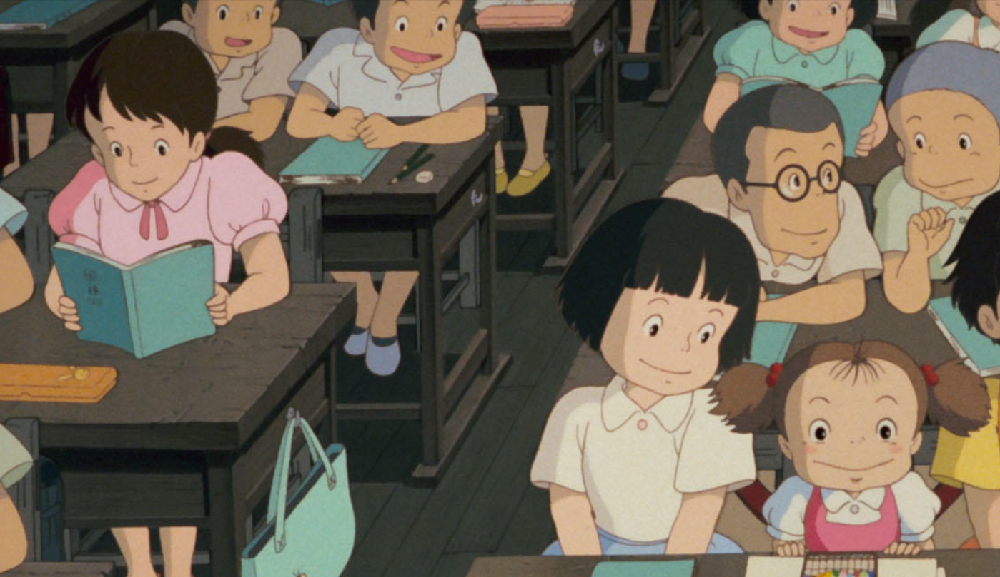
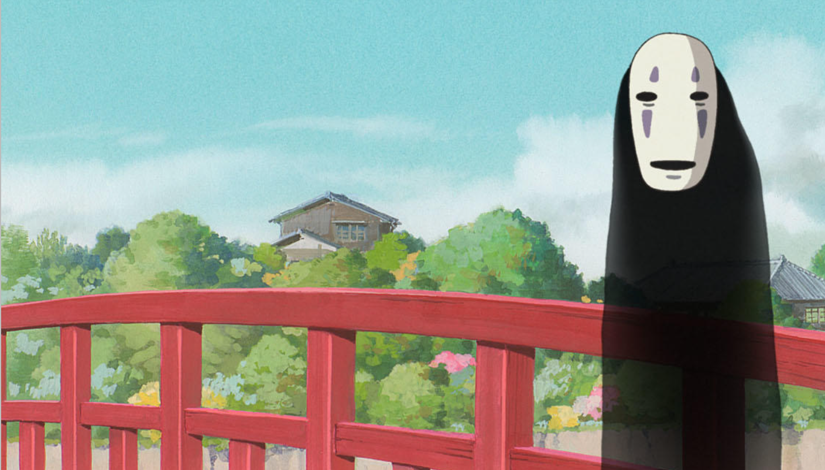
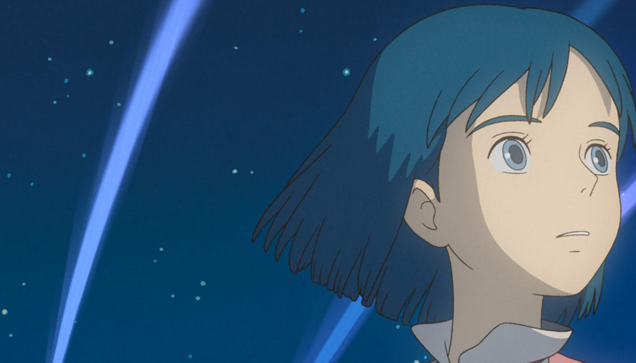
Сбор исходных данных
Скрипт download_images
Автоматическое скачивание кадров из фильмов Ghibli c официального сайта. Всего мы взяли 250 изображений из 5 фильмов
Фильмы
Принцесса Мононоке (Mononoke)
Мой сосед Тоторо (Totoro)
Унесённые призраками (Chihiro)
Ходячий замок (Howl)
Мальчик и птица (Kimitachi)
Обработка ошибок
Сохранение кадров в папку ghibli_images с проверкой ошибок.

Slide 4
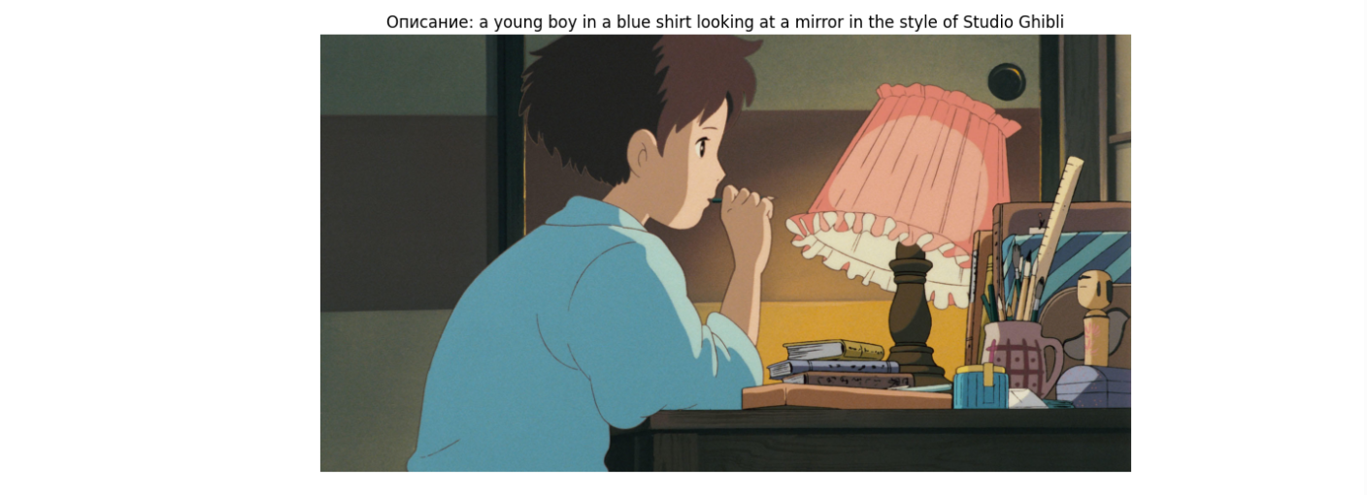
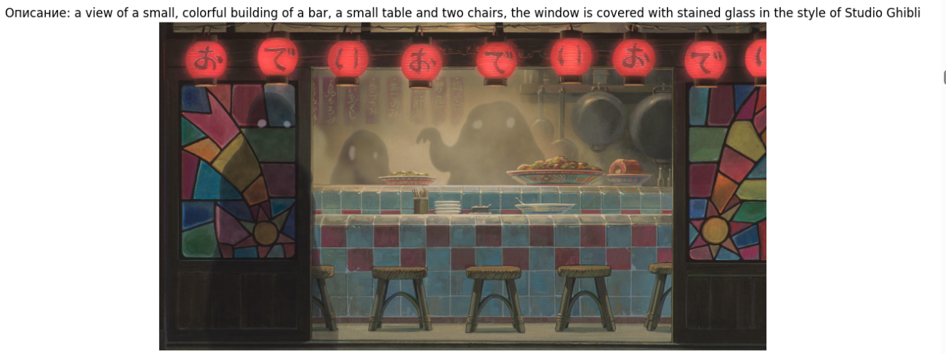
Генерация описаний (Captioning)
Модель Salesforce/BLIP
В ходе работы мы опробовали 3 варианта генерации описаний для изображений
Выбор описания
В итоге мы остановились на самом длинном описании с суффиксом «in the style of Studio Ghibli».
Сохранение
После генерации описания, оно сохранялось
в файле image_descriptions.txt.

Slide 5
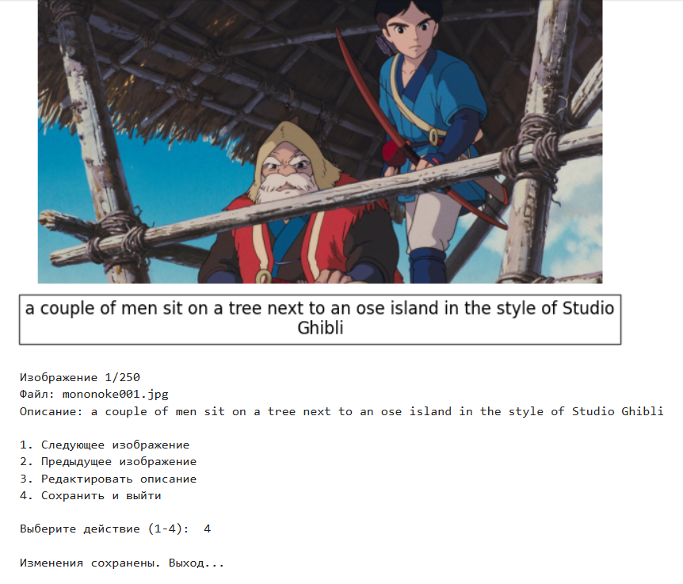

Ручная проверка и правка описаний
Консольное меню
Навигация по изображениям с отображением описаний.
Опции
Следующий, Предыдущий, Редактировать, Сохранить и выйти.
Обновление файла
Сохранение изменений в image_descriptions.txt.

Slide 6
Предобработка изображений и токенизация
Кастомный Dataset и DataLoader
Обработка изображений
Приводим к 512×512 с пропорциональным уменьшением и Gaussian blur.
Сохранение в processed_ghibli.
GhibliDataset
Загрузка пар (изображение, описание) с преобразованиями.
Токенизация и аугментации
CLIPTokenizer с добавлением нового токена.
collate_fn
Нормализация
RandomHorizontalFlip
ColorJitter лёгкие искажения цвета для робастности модели.
Стек тензоров и токенизация с префиксом.
DataLoader
batch_size=1, shuffle=True, num_workers=2.

Slide 7
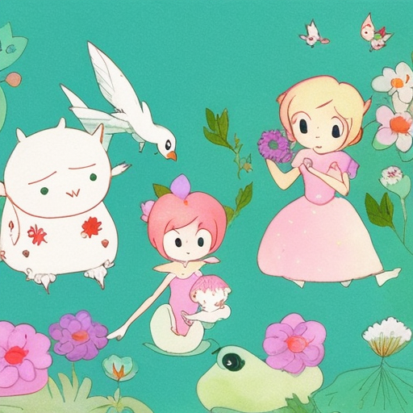
Конфигурация LoRA и оптимизация
Stable Diffusion -> текстовый энкодер CLIP для понимания текста.
Специальный токен <ghibli> обозначает принадлежность текста и изображения к стилю Ghibli
Добавляется в словарь токенизатора CLIP перед обучением
Служит маркером, по которому модель учится связывать текст с визуальным стилем
LoRA (Low-Rank Adaptation).
Снижает потребление памяти
Ускоряет обучение
Позволяет сохранять компактные адаптеры для разных задач
В нашем случае LoRA вставляется внутрь ключевых слоёв внимания модели UNet.
Text Encoder — преобразует текст в векторы
VAE — кодирует и декодирует изображения в латентное пространство
UNet — учится удалять шум из латентов
Noise Scheduler — управляет добавлением шума на каждом шаге

Slide 8
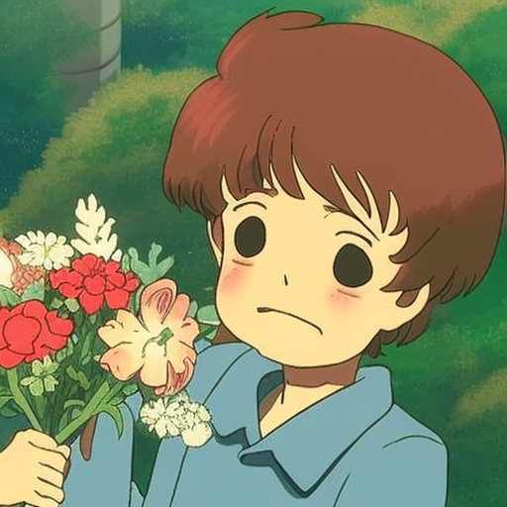
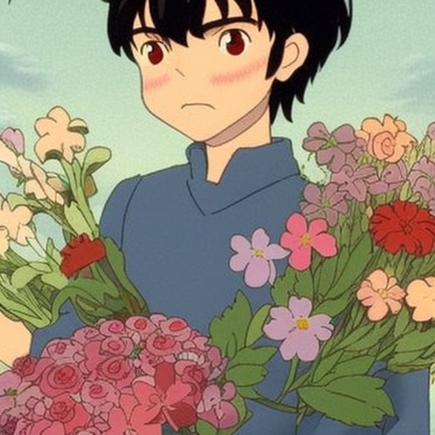


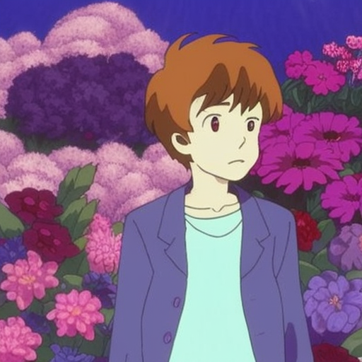
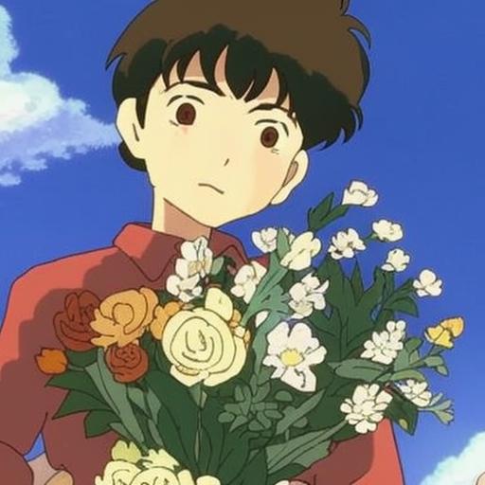
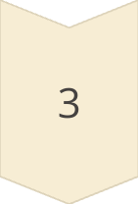
Цикл обучения модели
Эпохи
4 – 10 этапов обучения.
Шаги батча
Кодирование изображений в латенты
Наложение шума
Генерация скрытых состояний текста
Предсказание шума и MSE loss
Обратный проход и обновление lr
После эпохи
Merge & unload LoRA, генерация тестового изображения, восстановление LoRA.

Slide 9
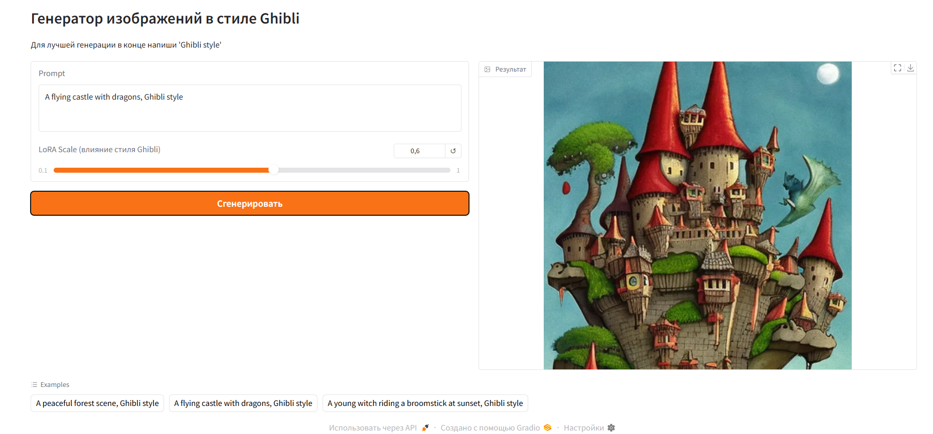
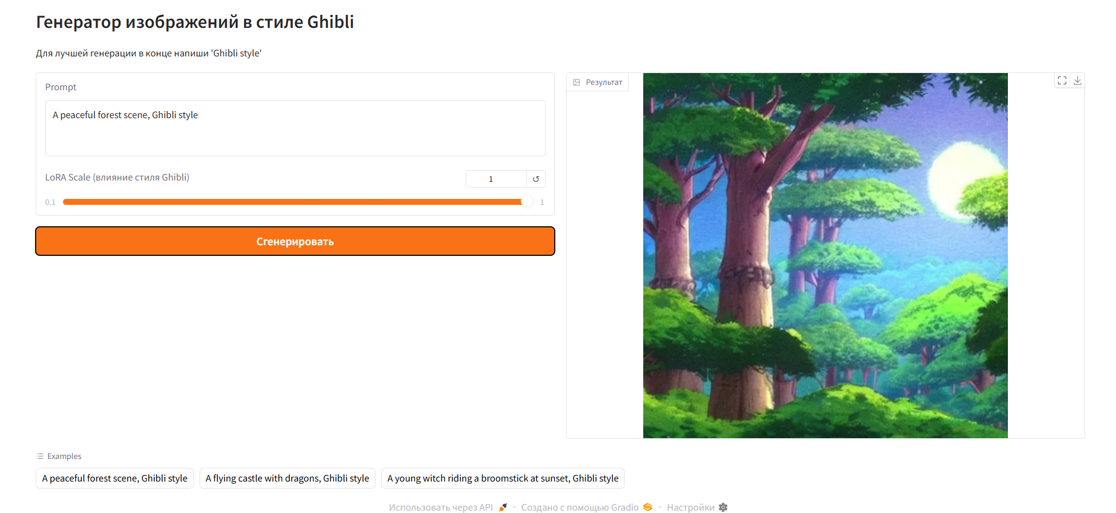
Развёртывание модели с помощью Gradio
После обучения модель сохраняется, а затем разворачивается в виде веб-интерфейса с помощью пакета Gradio.
Пользователь вводит текстовый запрос
Интерфейс запускает генерацию изображения через обученную модель.
Полученный результат отображается на экране в реальном времени.

Slide 10
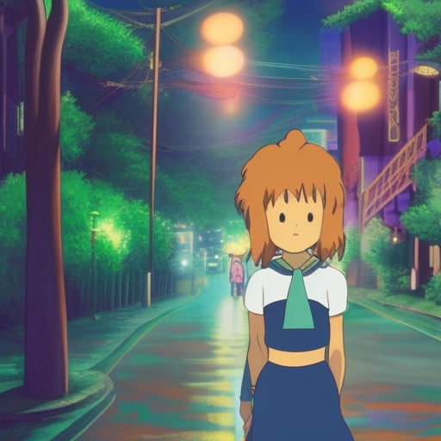
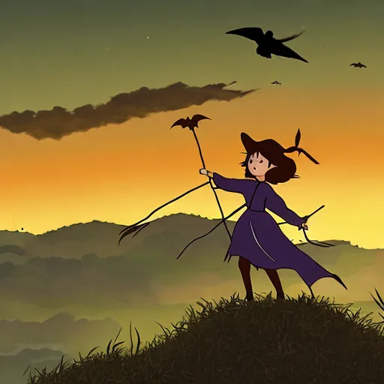
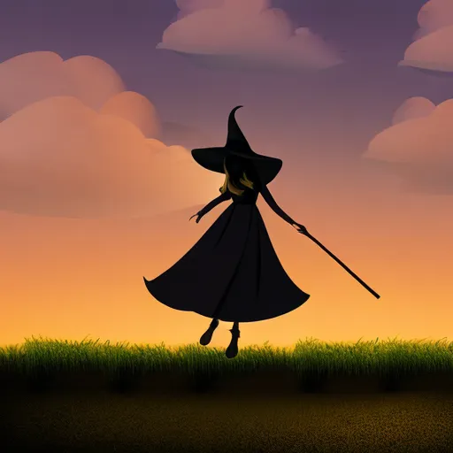
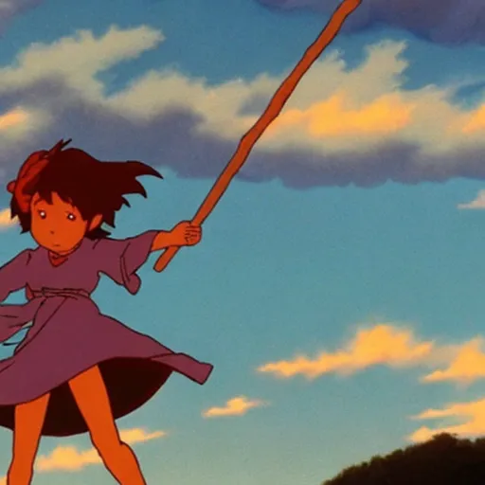
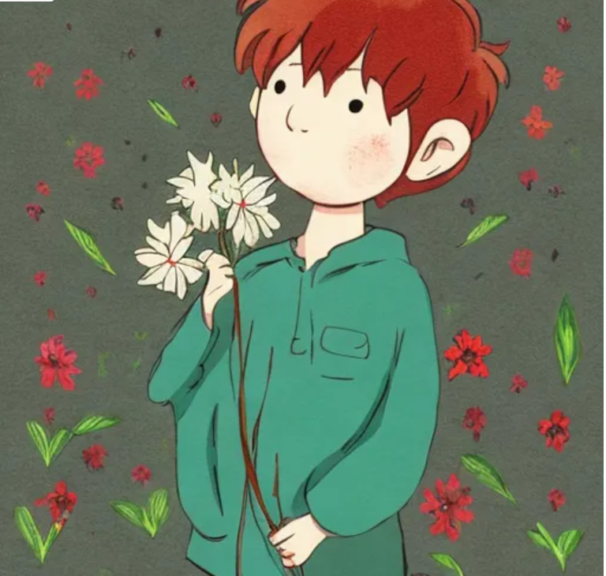
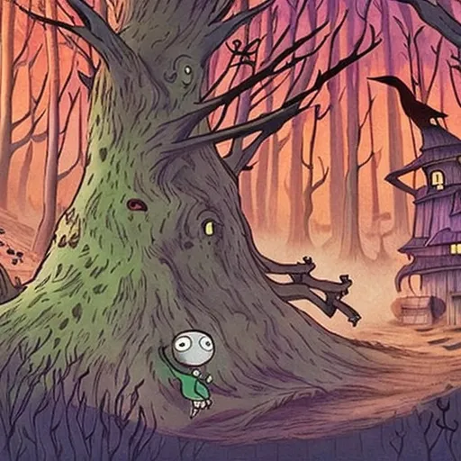
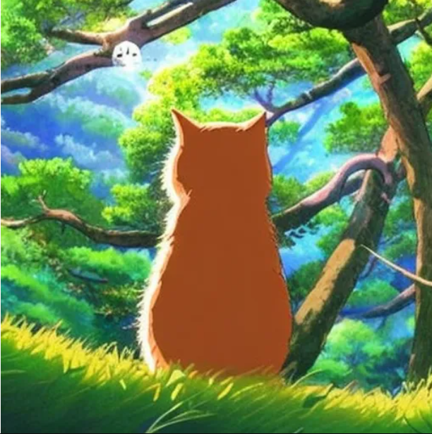
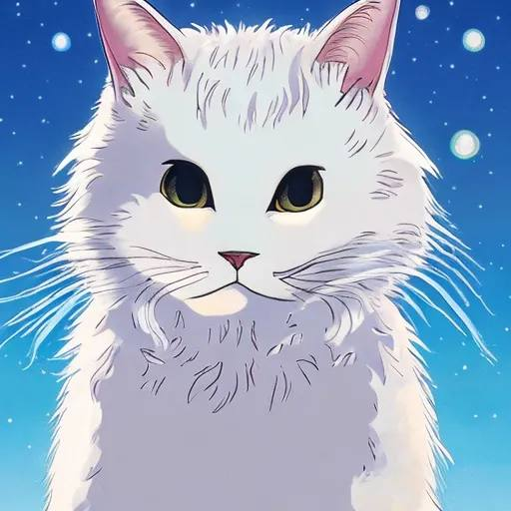
Lora scale = 0.6
Lora scale = 0.2
Lora scale = 0.8

